Slide 1
Poniéndose la armadura completa de Dios
En la guerra espiritual

Slide 2
EFESIOS 6: 10-11 Finalmente sé fuerte en el señor y en su gran poder. Ponte la armadura completa de dios para que puedas enfrentarte a los planes del diablo.

Slide 3
Esta presentación hablará sobre las 7 armas que componen la armadura completa de dios y por qué debemos usarlas en la guerra espiritual.

Slide 4
Amado, tenemos que llegar a un entendimiento de que Dios nos ha dado armas para usar en la guerra espiritual.

Slide 5
El problema que veo en el cuerpo de Cristo es que no sabemos cuáles son estas armas y no sabemos cómo usarlas en la batalla.

Slide 6
Satanás sabe que la mayoría de los cristianos no conocen estas armas y usan este hecho para su ventaja en la guerra espiritual.

Slide 7
Es hora de que nosotros, en el cuerpo de Cristo, nos eduquemos para participar en la guerra espiritual. Esto es necesario porque estamos en guerra con Satanás y sus demonios. Amados, recuerden que estamos en el fin de los tiempos.

Slide 8
Es importante tener en cuenta que la armadura completa de dios se compara con la armadura de un soldado romano.

Slide 9
la primera arma es el cinturón de la verdad. En la armadura de un soldado romano, el cinturón sostiene la espada. Este cinturón es muy importante ya que permite la efectividad de la armadura de un soldado. Este cinturón nos permite llevar la espada del espíritu (palabra de dios) y usarla correctamente en la guerra espiritual.

Slide 10
La segunda arma es la coraza de justicia. Tener justicia es muy importante en nuestro caminar con Dios. Ser justo es hacer lo correcto a los ojos de Dios. Las leyes y mandamientos de Dios son justos. Amados, debemos recordar que la anarquía es pecado y Dios es un dios de justicia. Él no tolerará el pecado bajo ninguna circunstancia. Tener la coraza de justicia significa que estamos obedeciendo las leyes de Dios, que en última instancia son leyes de amor.

Slide 11
La tercera arma es la preparación del evangelio de la paz. El evangelio de la paz se relaciona con los zapatos de la armadura del soldado romano. Para ser eficaces en la guerra espiritual, los zapatos nos ayudan a movernos libremente y prestar toda nuestra atención a la batalla en general. Dios quiere que proclamemos el evangelio del reino de Dios, lo que en última instancia significa que las noticias de salvación viajarán por todo el mundo.

Slide 12
La cuarta arma es el escudo de la fe. Tenga en cuenta que la fe es la sustancia de las cosas esperadas, la evidencia de las cosas que no se ven (hebreos 11: 1). Este escudo es un deflector contra los dardos ardientes que el diablo envía contra nosotros. cuando nuestra fe en dios es fuerte, es imposible para el diablo obtener estos dardos ardientes a través de nuestro escudo de fe.

Slide 13
Amados, cuando reunamos nuestros escudos en el cuerpo de Cristo, seremos invictos. Por eso es tan importante que tengamos unidad en el cuerpo de Cristo.

Slide 14
La quinta arma es el casco de la salvación. La salvación significa ser salvado de algo. Recuerde, Jesús es nuestro salvador y murió en la cruz por nuestros pecados para que podamos tener vida eterna con él. La salvación es un regalo de dios y no se puede ganar. La salvación es un proceso que está en curso ya que implica que las leyes de Dios están escritas en nuestros corazones y seguimos estas leyes de todo corazón. Este casco es la esperanza que protege nuestras mentes y nuestros corazones de los sufrimientos y el mal de este mundo.

Slide 15
La sexta arma es la espada del espíritu que es la palabra de dios. La palabra de Dios es una espada de dos filos que corta cada defensa que el diablo lanza contra nosotros. Esta espada es a la vez un arma defensiva y ofensiva Usar esta espada en la batalla contra el enemigo nos ayuda a tener éxito en completar el trabajo que nos ha asignado Dios.

Slide 16
La última arma para discutir es el poder de la oración y la súplica en el espíritu. La oración es tan importante y debe ser una parte integral de nuestras vidas diarias.. Amados, necesitamos hacer tiempo para Dios a pesar de que nuestras vidas están tan ocupadas. Tenemos que ponernos la armadura completa de dios todos los días, pero también tenemos que tener una línea abierta de comunicación con nuestro comandante en jefe, el señor Jesucristo.

Slide 17
Recuerde que la oración cambia las cosas, primero en el reino espiritual y luego en el reino físico. ¡¡Por eso es tan poderoso !!!

Slide 18
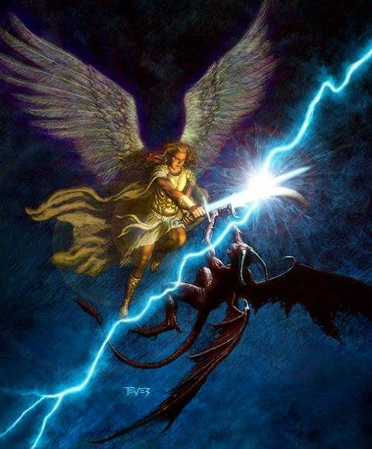
Amados, recuerden que Satanás es un enemigo derrotado. Tenemos la victoria a través de nuestro señor y salvador Jesucristo. La batalla es nuestra !!!

